Slide 1

MSI korea 웹사이트
리뉴얼 기획서

Slide 2
목차
기획 의도
정보 구조 설계 (Sitemap)
와이어 프레임
스토리보드

Slide 3
기획 의도
리뉴얼을 통하여 다소 빈틈있는 정보의 공백을 채워주고 분위기 전환을 노림.
기존의 전자제품 특유의 다소 딱딱한 디자인에서 벗어나서 부드럽고 친근한 느낌의 디자인으로의 전환을 노린다.
https://kr.msi.com/index.php

Slide 4
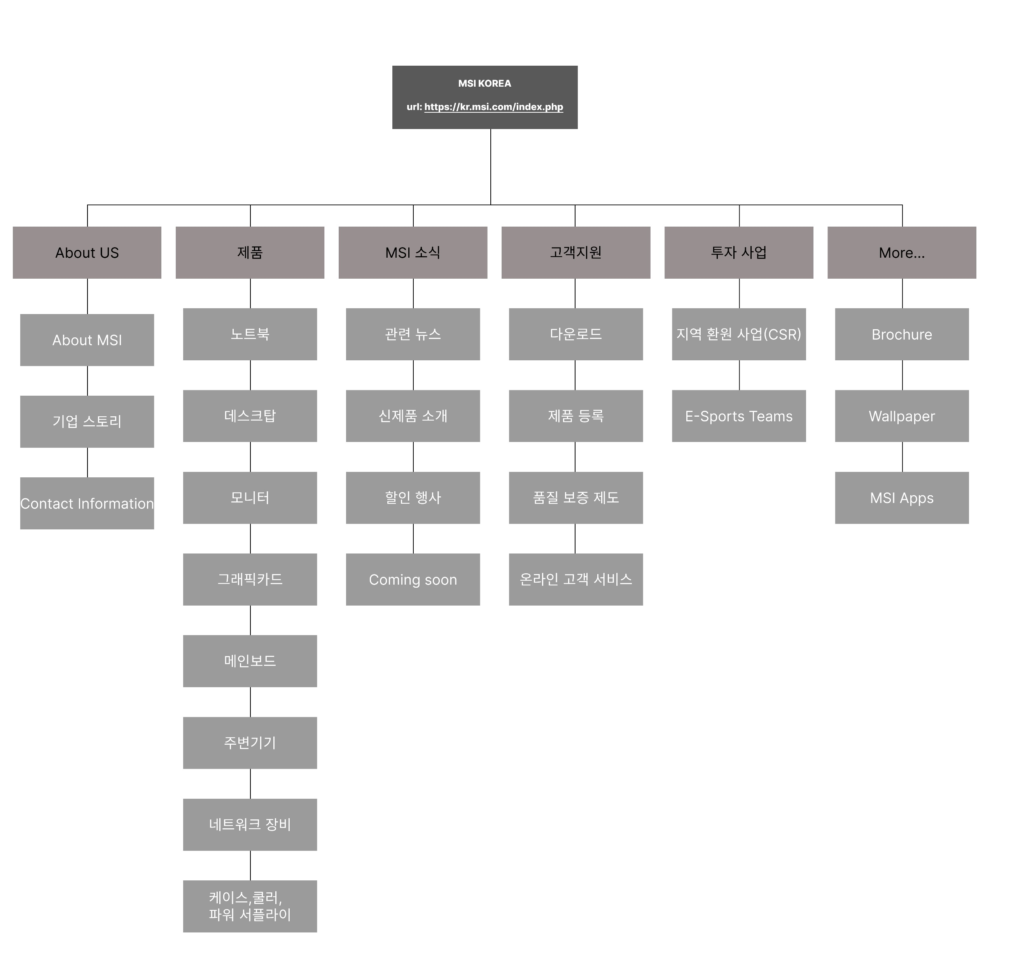
Sitemap

Slide 5
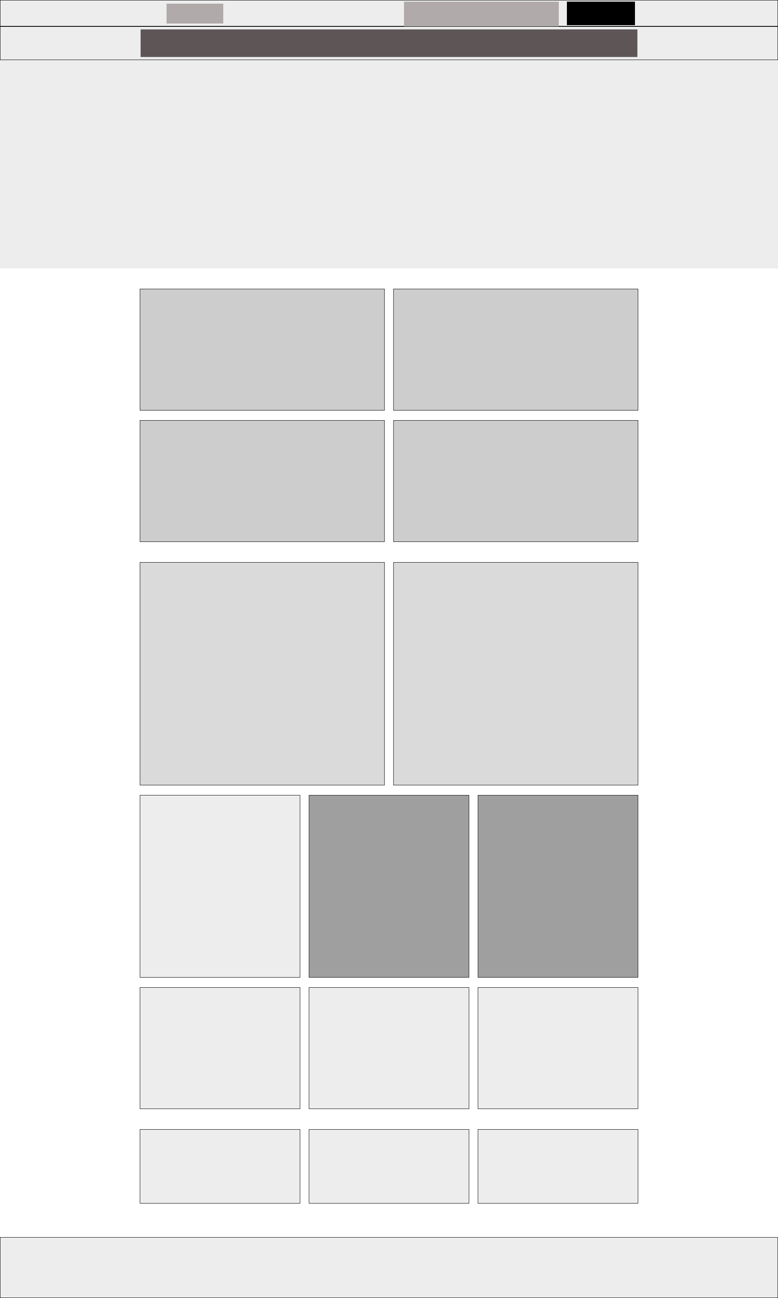
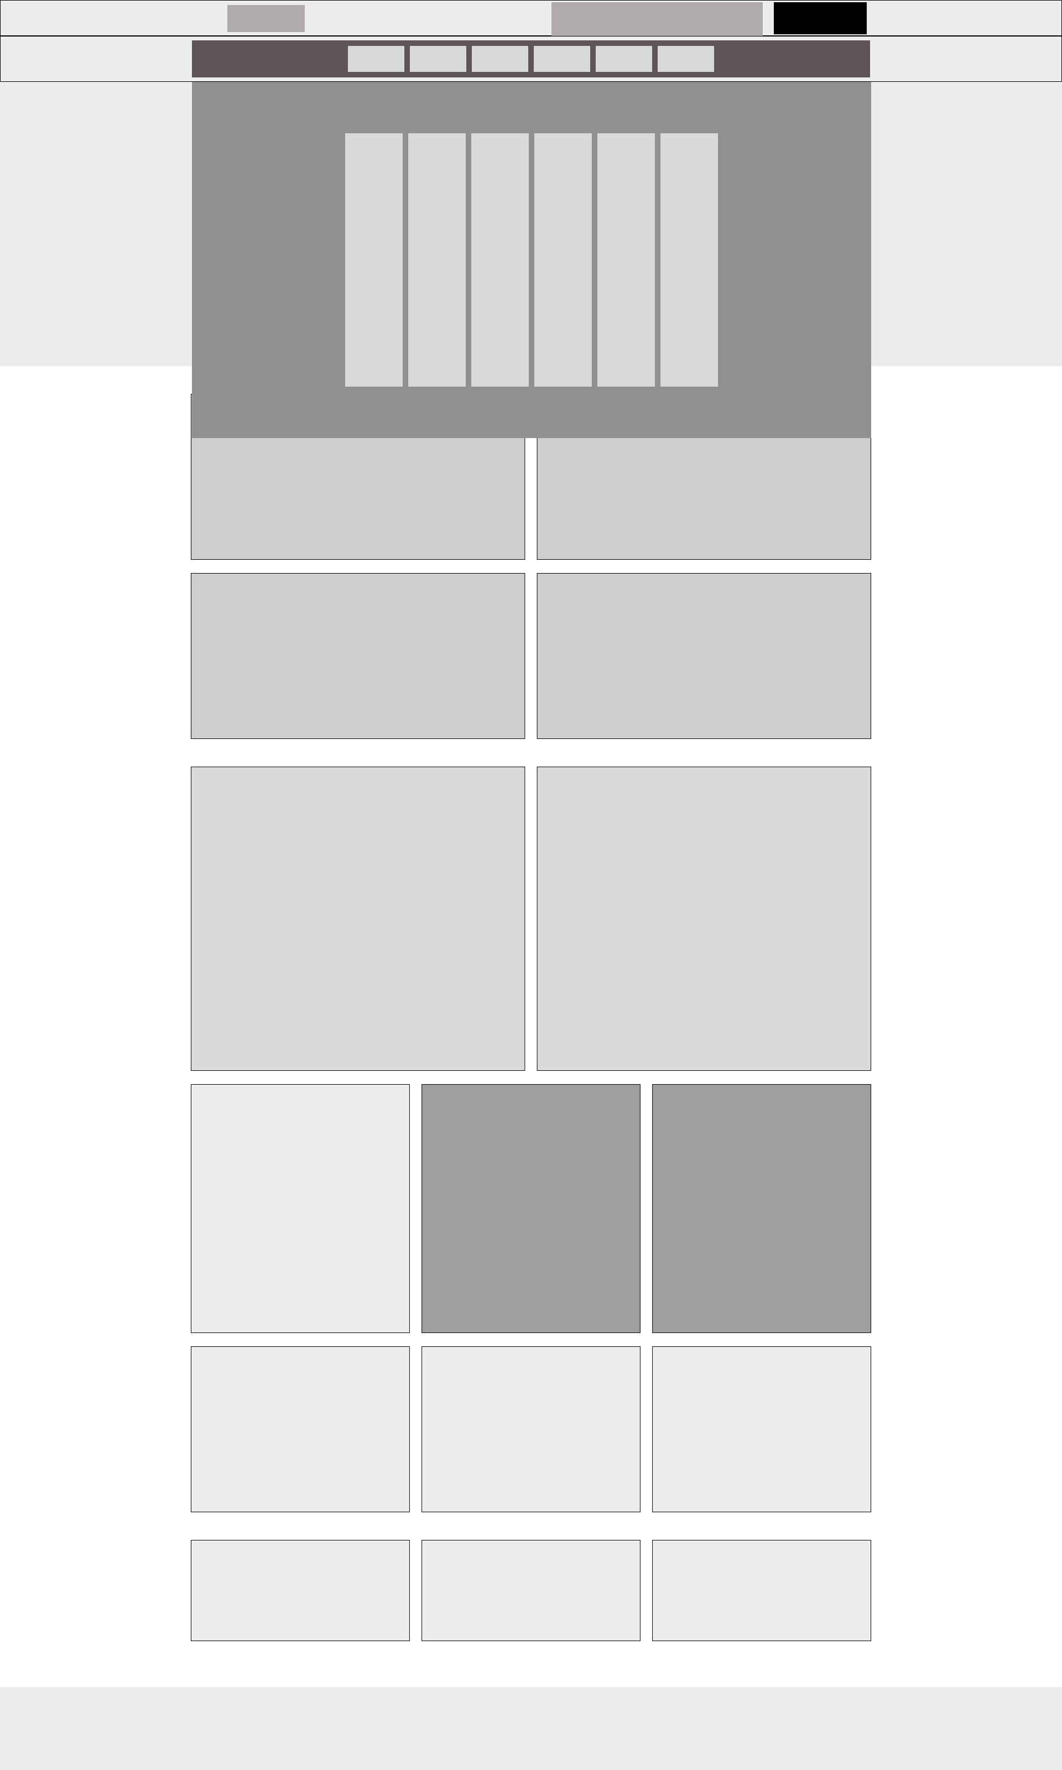
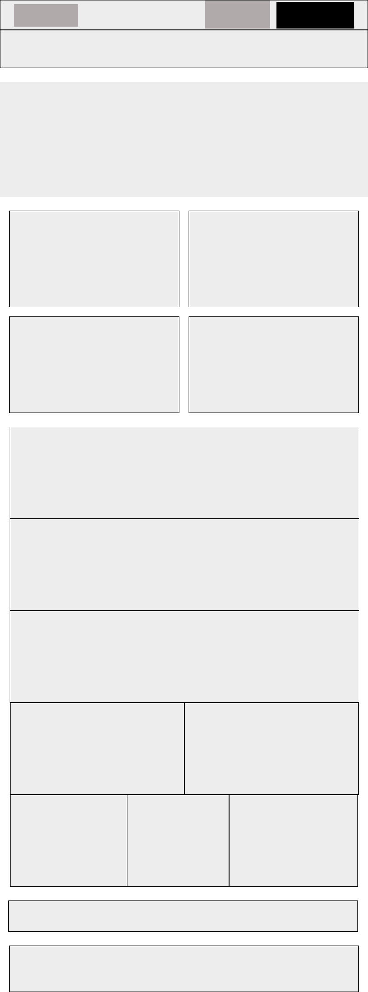
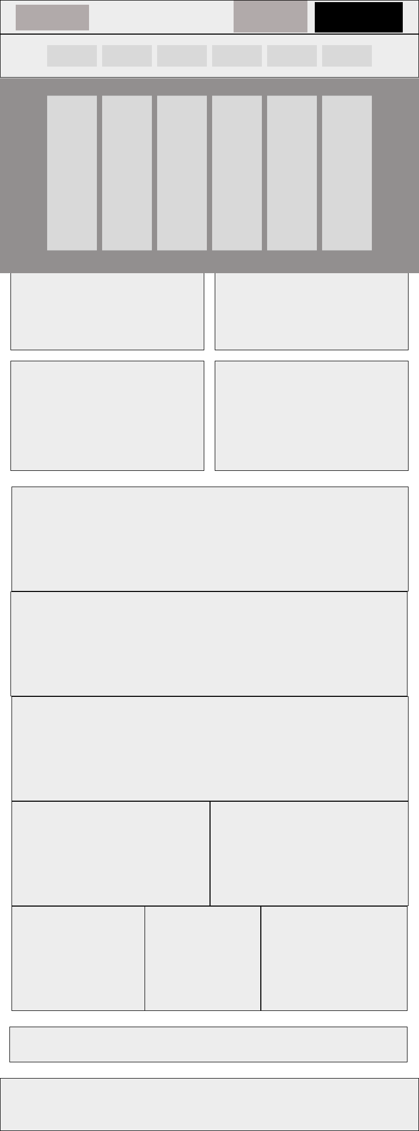
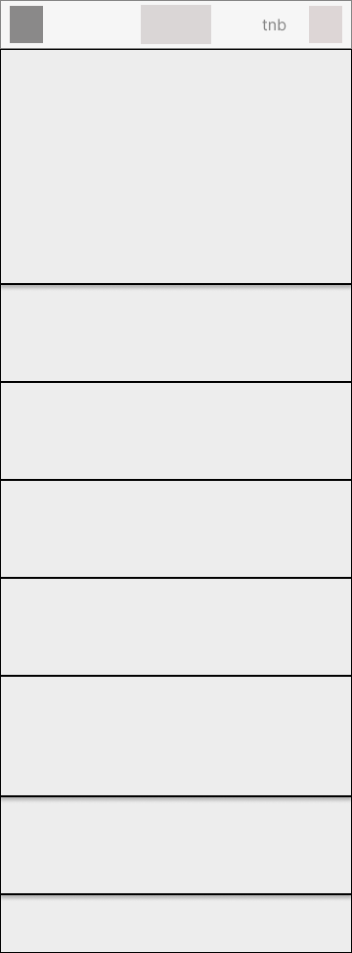
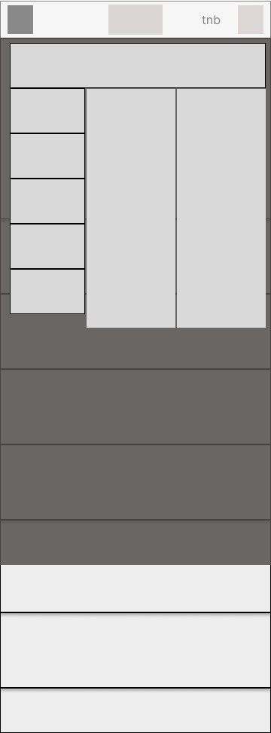
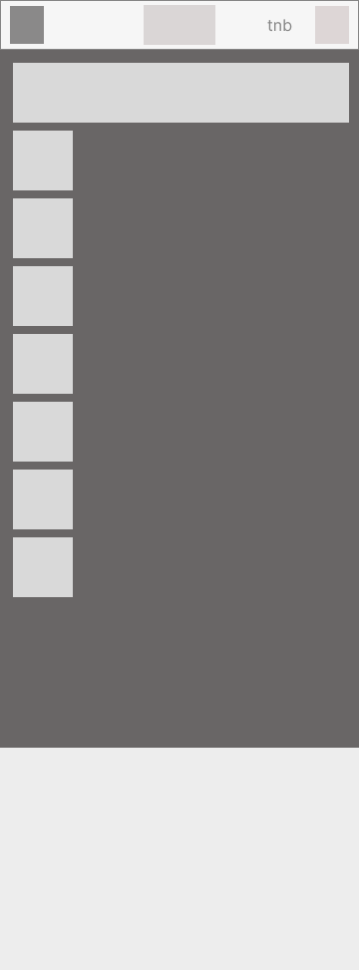
와이어프레임
Desktop
Tablet
Mobile

Slide 6
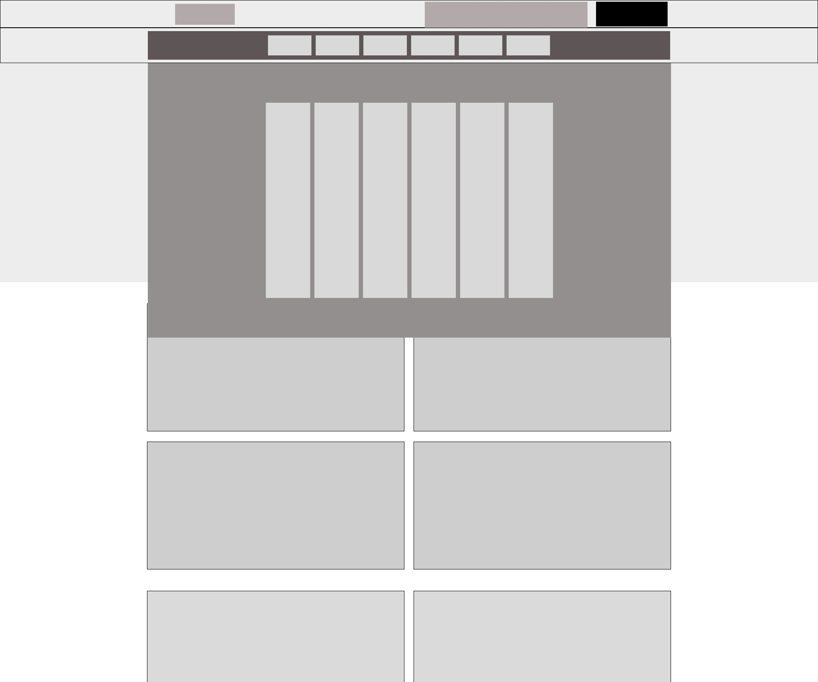
P R O J E C T N A M E _
작성자
유 흥일
작성일
2023. 05.18
확 인
MSI Korea 메인페이지 리뉴얼
승인자
승인일
1 Depth
main
2 Depth
3 Depth
4 Depth
화 면 명
MSI Korea 메인페이지 (데스크탑)
화 일 명
P A G E D E S C R I P T I O N
<header>
-구성
CI, tnb, gnb,다크모드 버튼
-logo : 메인페이지 링크
-tnb : 로그인, 검색 아이콘
-다크모드 버튼 : 다크모드, 라이트모드 전환
-gnb
: 마우스 올리면 서브메뉴 펼쳐지면서 메뉴에 마우스 올리면 그 줄 전체 하얀 배경색.
<banner> : MSI 행사, 소식 등등을 나열
-배너의 다음 이미지까지 남은 시간를 시각적으로 표시
-----------------
이 이후의 box은 둥근모서리을 적용.
-----------------
전체 영역 배경색 : #aaa(백3흑7)
<content1> : MSI 신제품 프로모션 구역
-클릭 하면, 해당 제품의 상세 설명 페이지로 링크

Slide 7
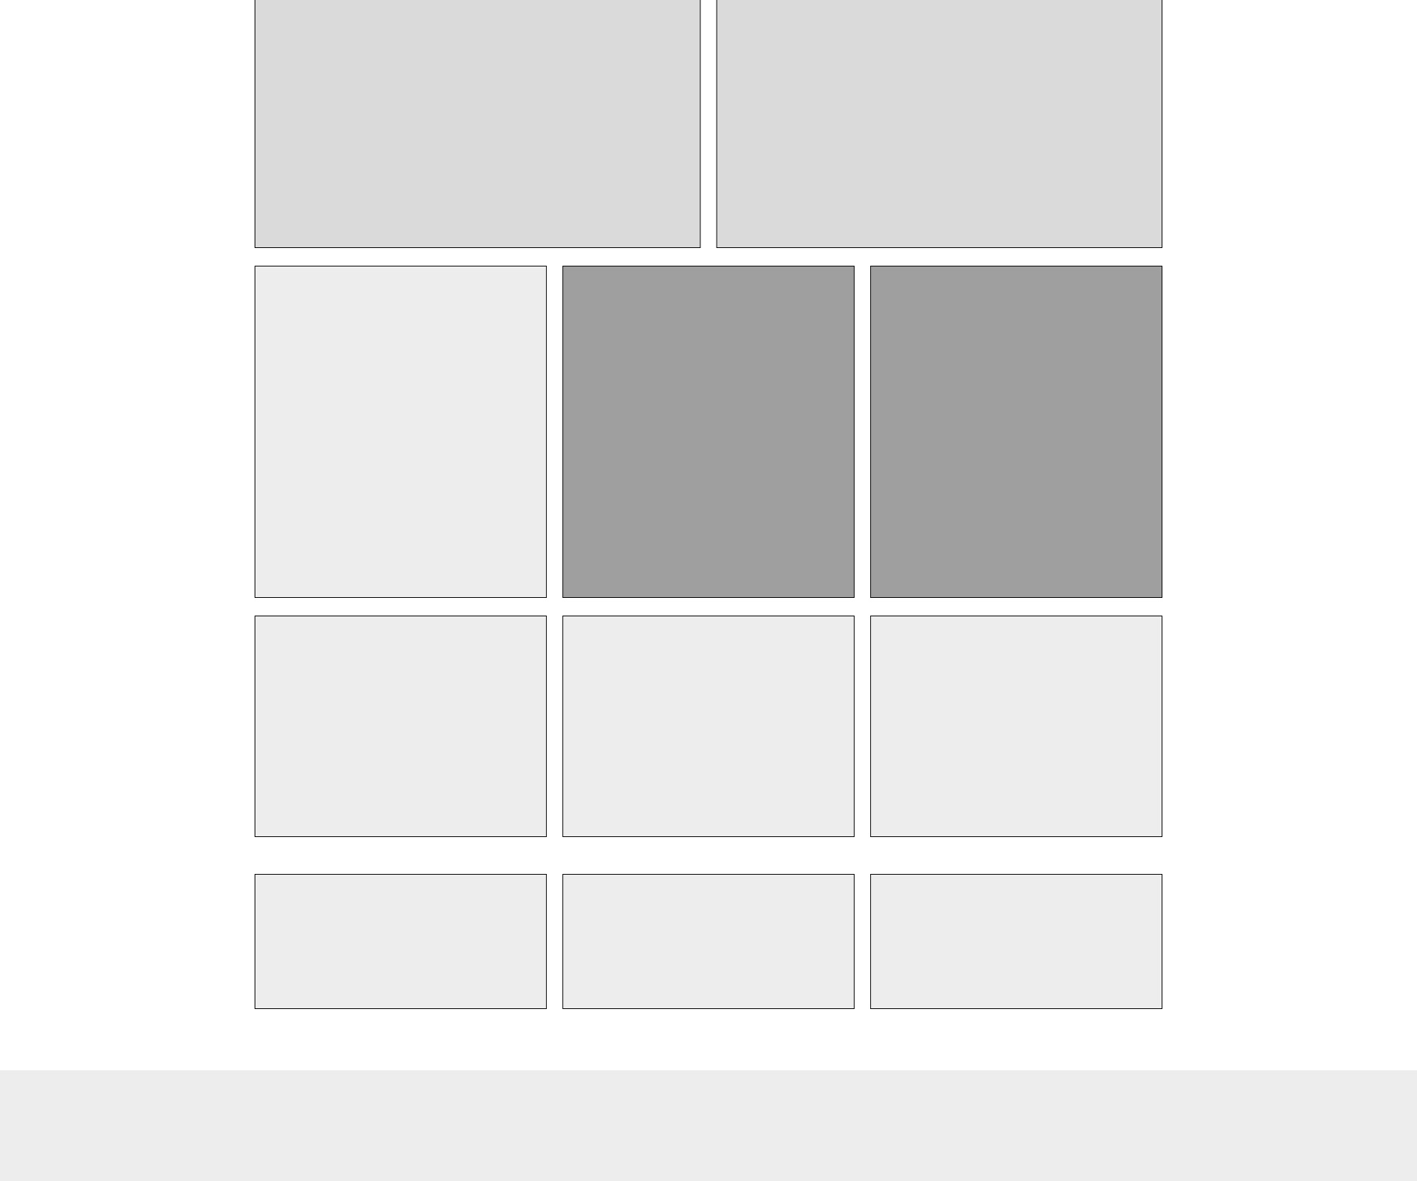
P R O J E C T N A M E _
작성자
유 흥일
작성일
2023. 05.18
확 인
MSI Korea 메인페이지 리뉴얼
승인자
승인일
1 Depth
main
2 Depth
3 Depth
4 Depth
화 면 명
MSI Korea 메인페이지 (데스크탑)
화 일 명
P A G E D E S C R I P T I O N
전체 영역 배경색 : #dcdcdc(백7흑3)
<content2> : MSI 제품군 소개
이미지에 블러 효과, 마우스 올리면 블러 해제되면서 1.1~1.2배 정도의 이미지 확대
전체 영역 배경색 : #aaa(백3흑7)
<content3> : 고객 지원에 대한 서비스

Slide 8
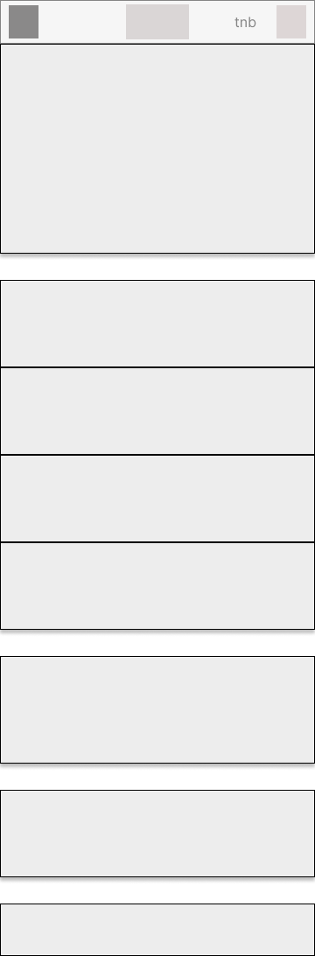
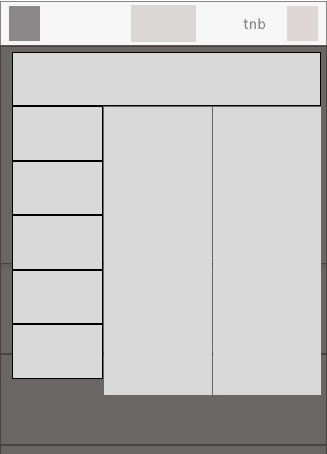
MSI Korea 메인페이지(모바일)
상단 좌측 버튼을 누르면 메뉴 화면 나옴.
각 항목을 누르면 옆으로 펼쳐지면서 그 아래로 서브 메뉴가 나온다.

Slide 9
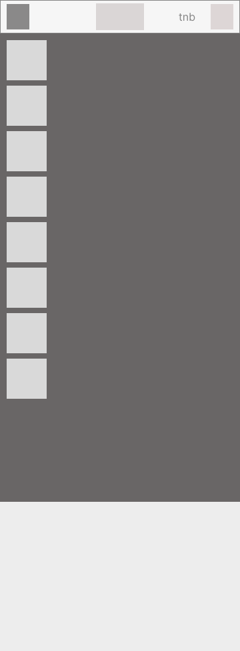
MSI Korea 메인페이지(모바일)
MSI 각 제품군의 아이콘을 누르면
옆으로 목록이 펼쳐지면서 이름이
나온다.
목록을 누르면 각 제품들 소개
페이지로 넘어간다.

